Slide 1
Совместная образовательная деятельность по нравственно-патриотическому воспитанию
МУНИЦИПАЛЬНОЕ БЮДЖЕТНОЕ ДОШКОЛЬНОЕ ОБРАЗОВАТЕЛЬНОЕ
УЧРЕЖДЕНИЕ ДЕТСКИЙ САД №5 «ТЕРЕМОК» КОМБИНИРОВАНННОГО ВИДА
Презентацию подготовила:
воспитатель детей старшего
дошкольного возраста,
МБДОУ д/с №5 «Теремок» Клюжева Дарья Николаевна
г.Шахунья-2024г.

Slide 2
Тема: «История одной Куклы»
Задачи:
-знакомить детей с куклами и играми народов России;
-продолжать формировать у ребёнка культуру мышления и навыки исследовательской деятельности: умение задавать вопросы, описывать предмет, имитировать движение, звуки животных, птиц;
- поддерживать у детей интерес к культуре людей разных национальностей проживающих на территории нашей страны.

Slide 3
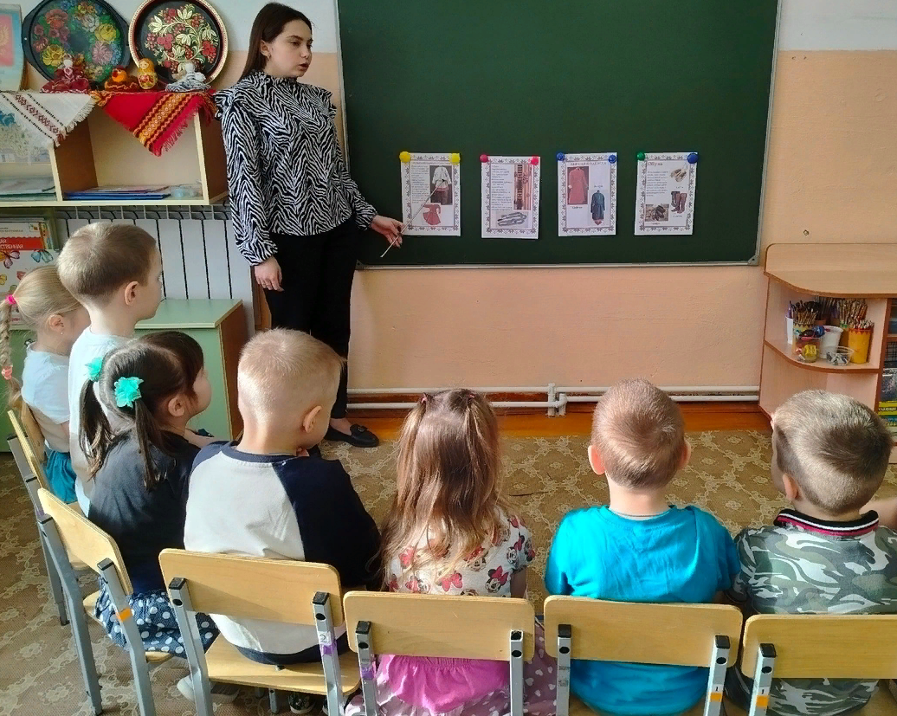
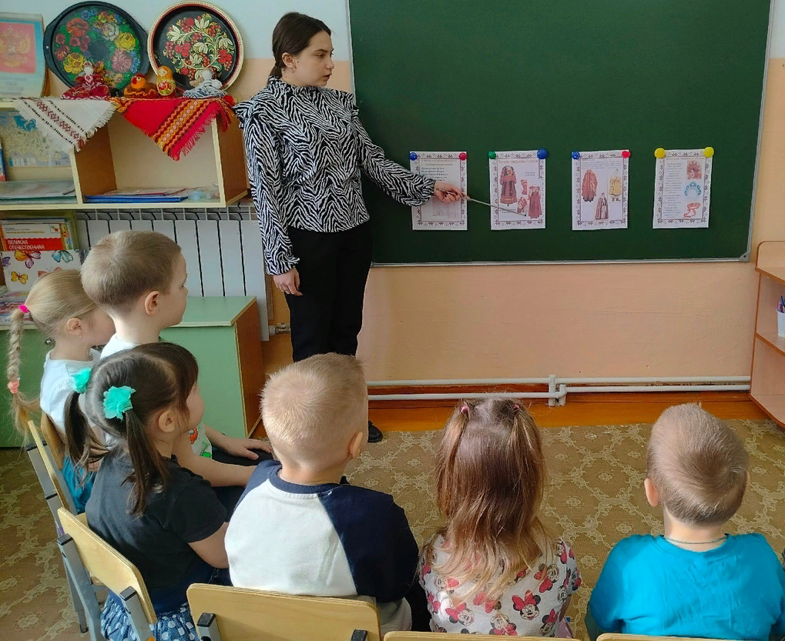
«История одной куклы»
Беседа с рассматриванием женского и мужского русского
национального костюма
Женский костюм
Мужской костюм

Slide 4
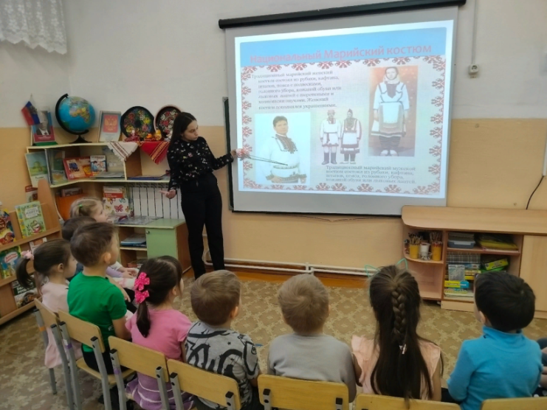
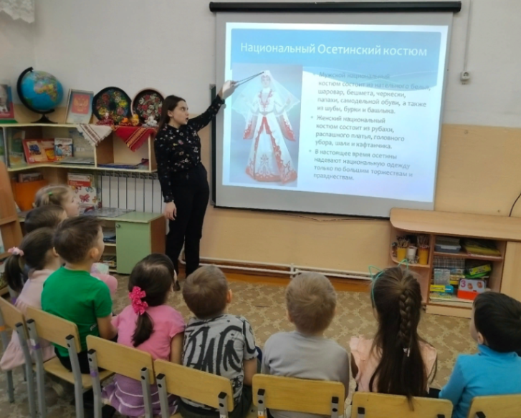
«История одной куклы»
Беседа с просмотром презентации о национальных костюмах
Марийский национальный костюм
Русский национальный костюм
Осетинский национальный костюм

Slide 5
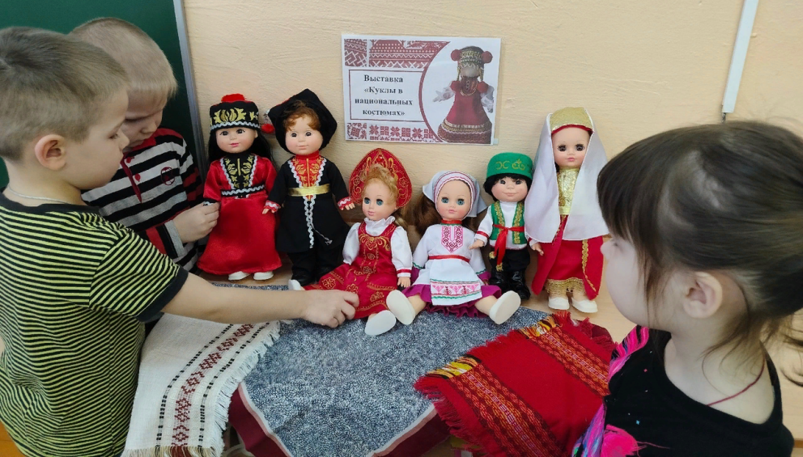
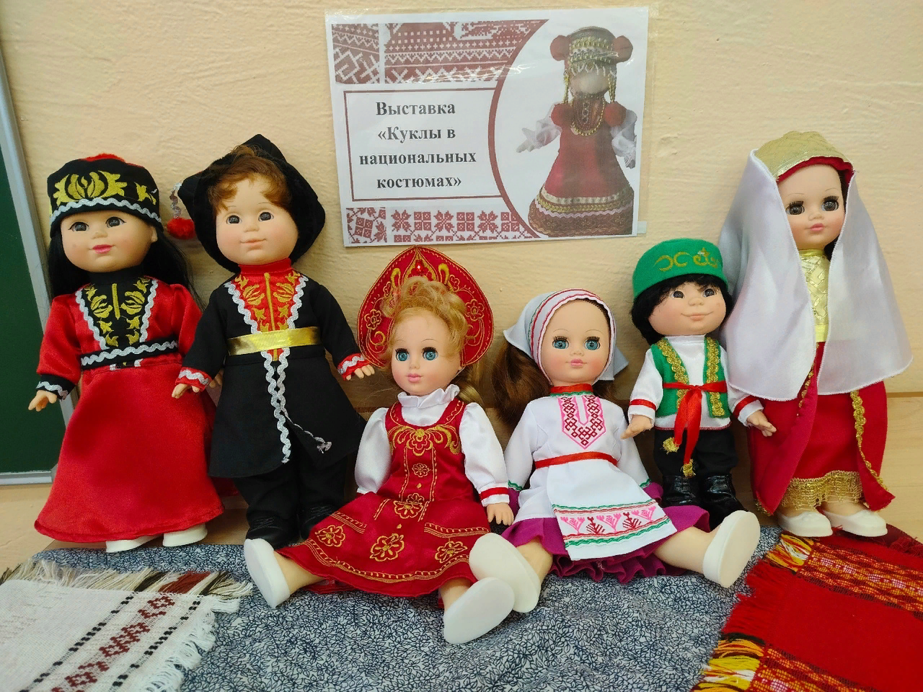
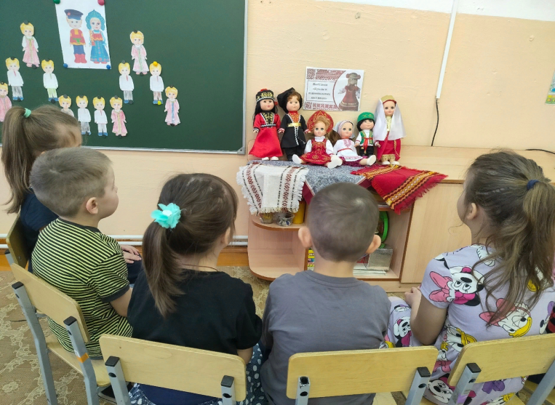
«История одной куклы»
Выставка кукол в национальных костюмах

Slide 6
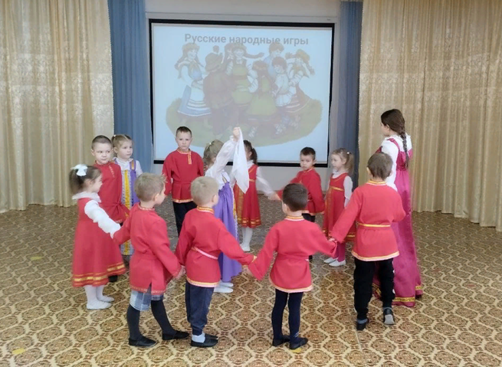
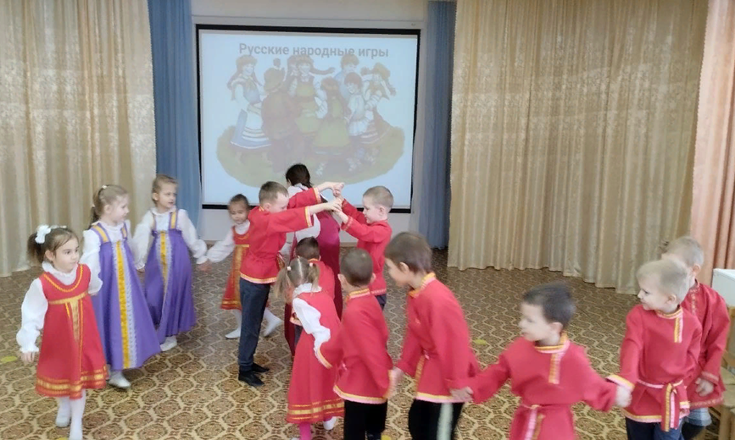
«История одной куклы»
Русская народная игра «Гори ясно»
Русская народная игра «Ручеек»
Русская народная игра «Золотые ворота»

Slide 7
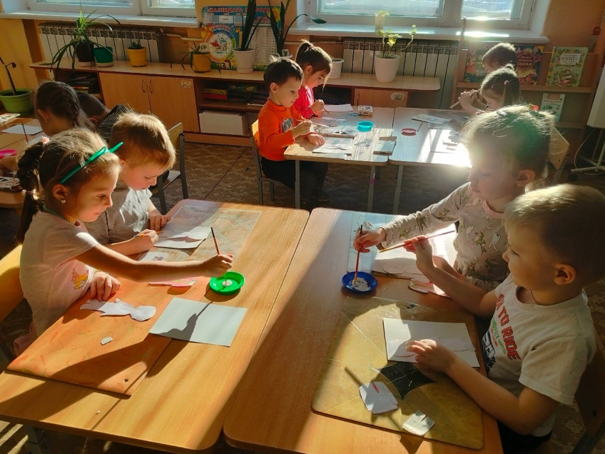
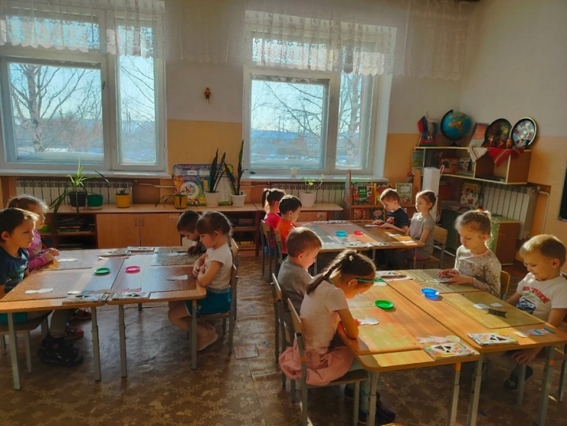
«История одной куклы»
Художественное конструирование «Украшение национальным узором костюмов»

Slide 8
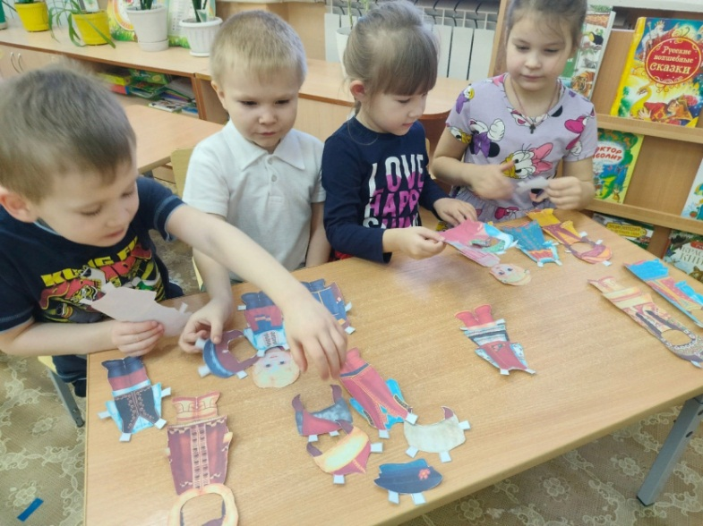
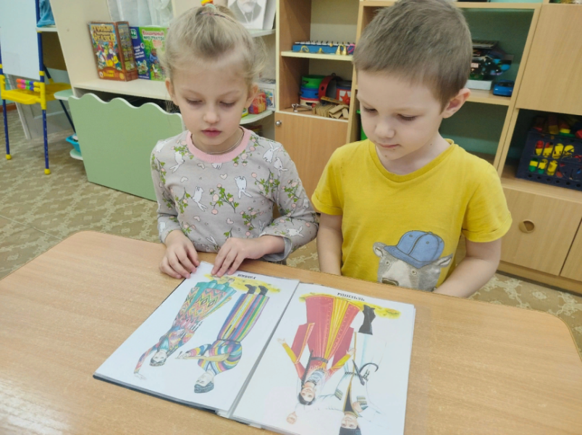
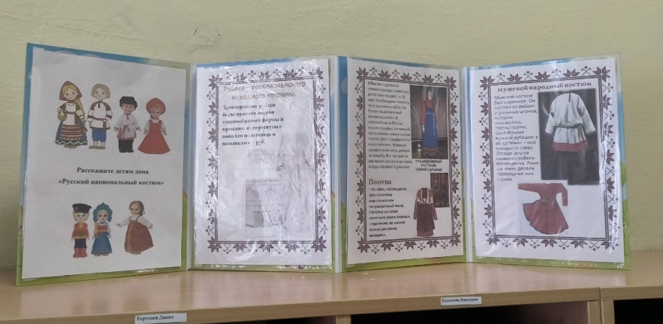
Пополнение центра нравственно-патриотического воспитания
Дидактическая игра «Одень куклу в национальный костюм»
Тематический альбом «Национальные костюмы народов России»
Взаимодействие с родителями
Оформление инфозоны
Размещение папки-передвижки

Slide 9
Тема: «9 мая – День Победы»
Задачи:
-познакомить детей с историей Великой Отечественной Войны, вызвать интерес узнать о трудовых буднях солдат;
-развивать речь, мышление, внимательность, творческие способности детей;
-воспитывать уважение к празднованию Дня Победы, к пожилым людям, ветеранам Великой Отечественной войны.

Slide 10
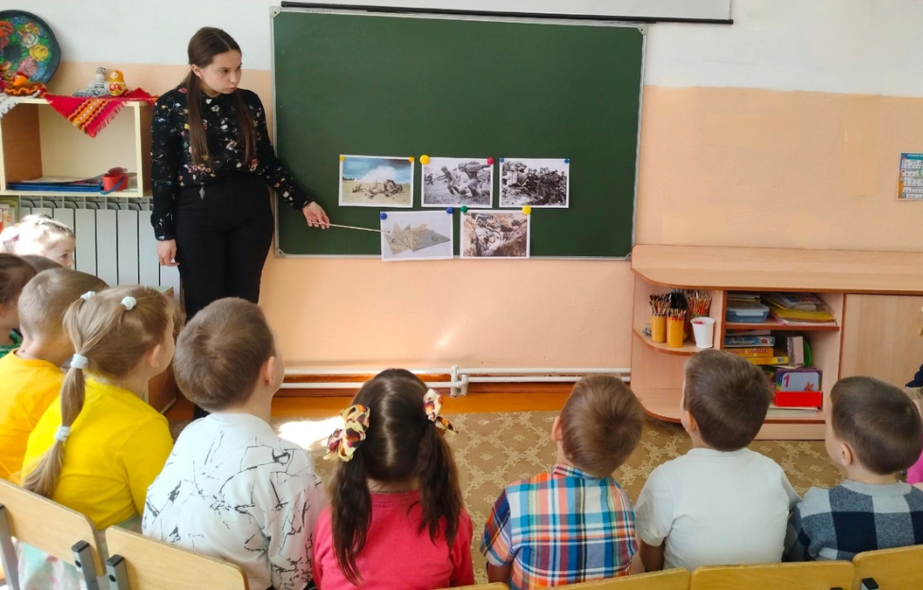
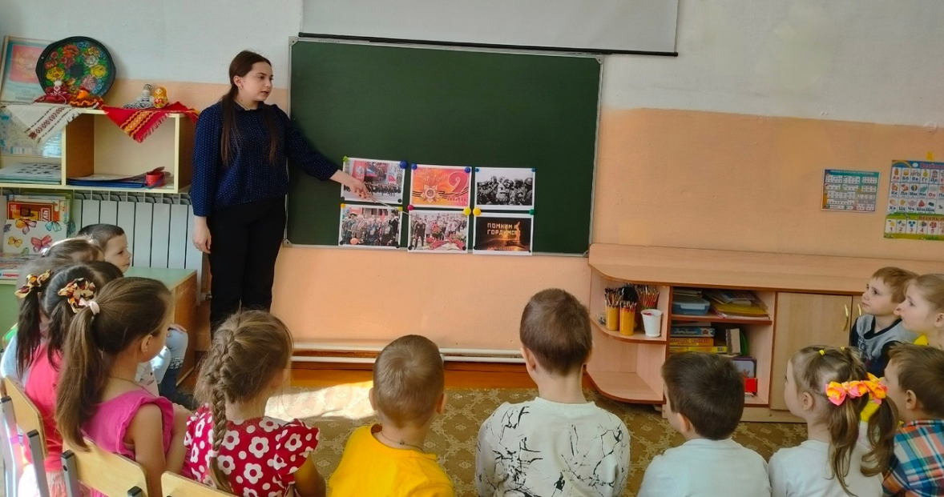
«9 мая – День Победы»
Беседа о Великой Отечественной войне с рассматриванием иллюстраций
Беседа о праздновании Дня Победы с рассматриванием иллюстраций

Slide 11
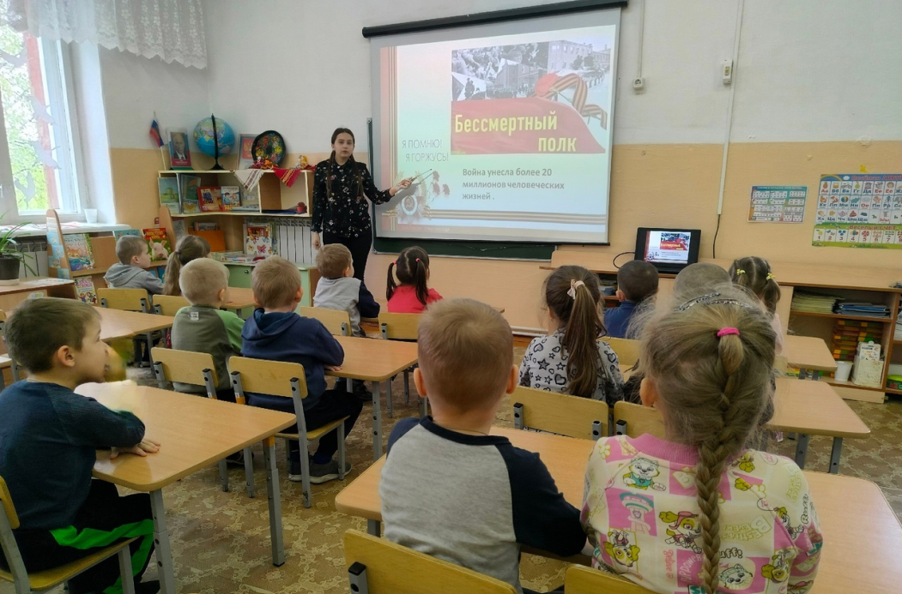
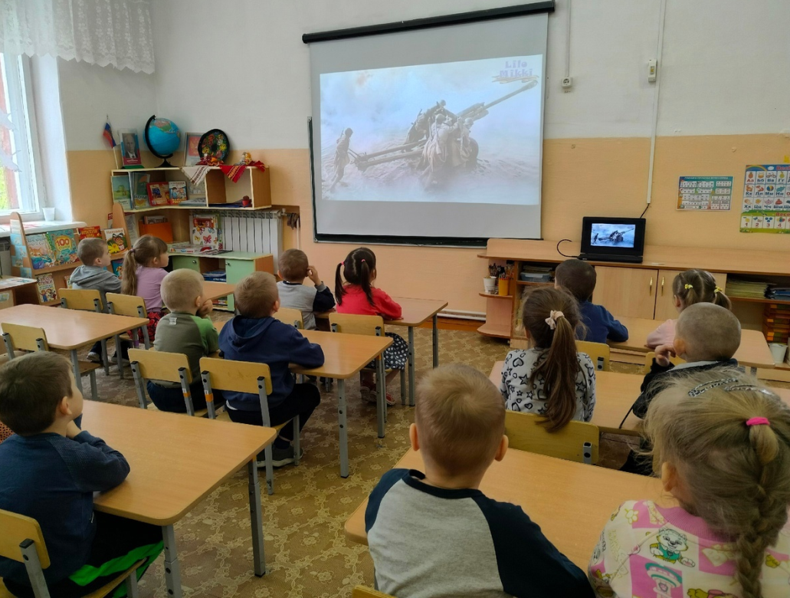
Просмотр видеороликов и презентаций о Великой Отечественной Войне

Slide 12
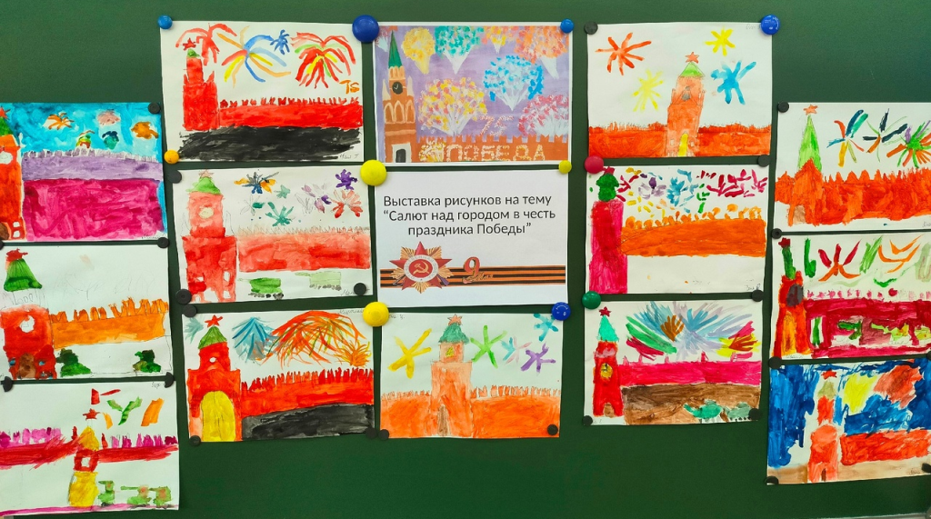
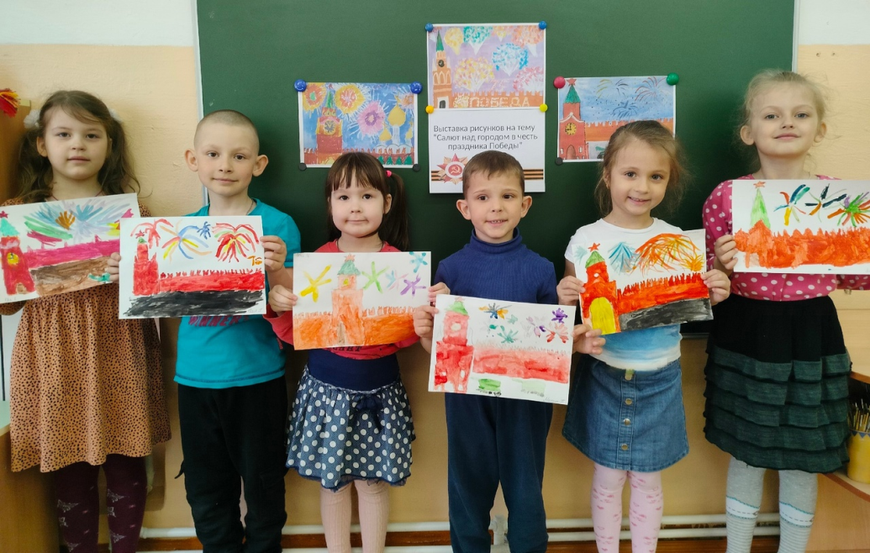
Выставка творческих работ на тему
«Салют над городом в честь праздника Победы»

Slide 13
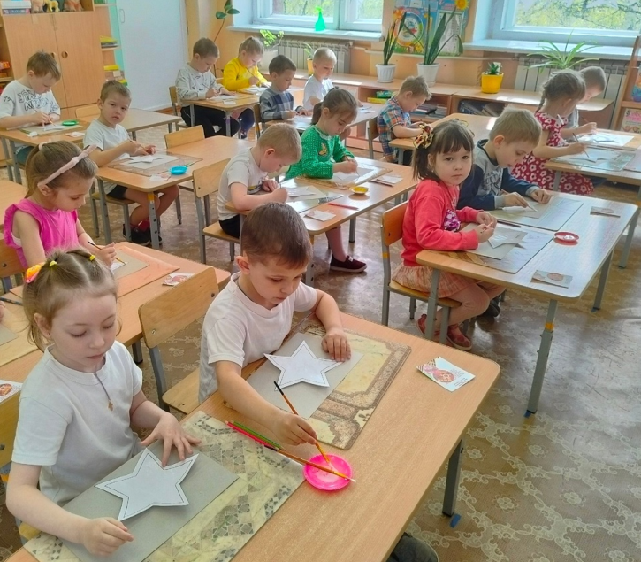
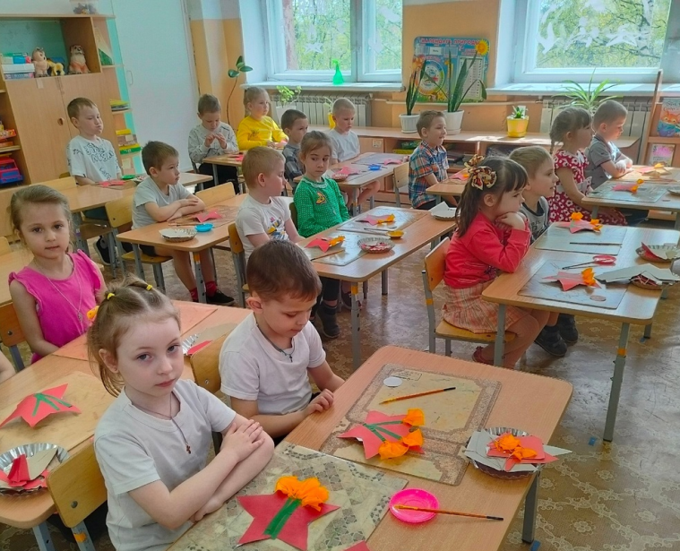
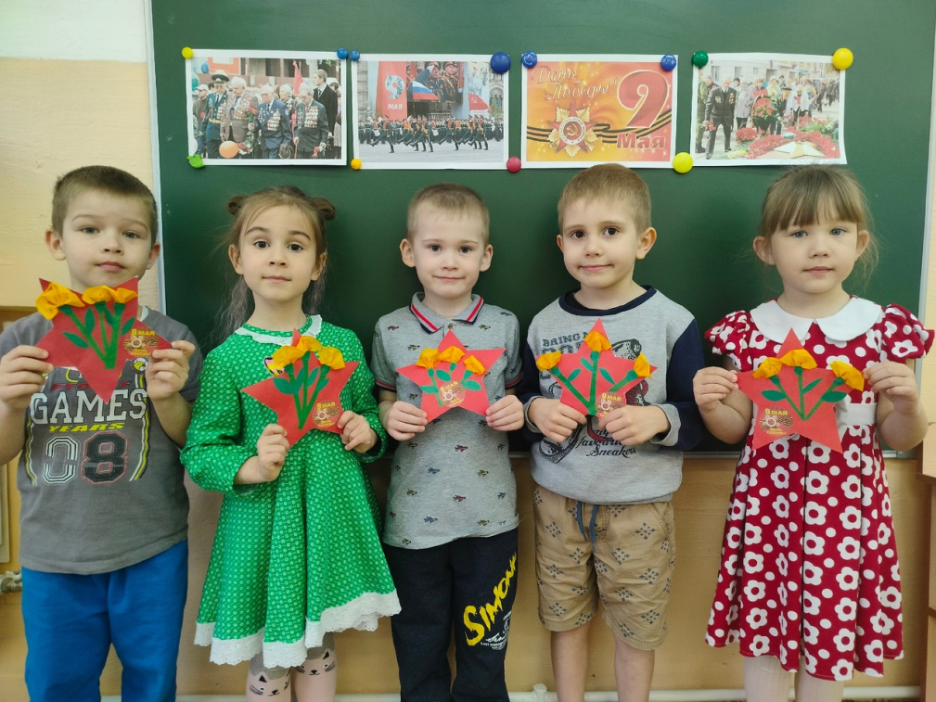
Изготовление поздравительных открыток для ветеранов

Slide 14
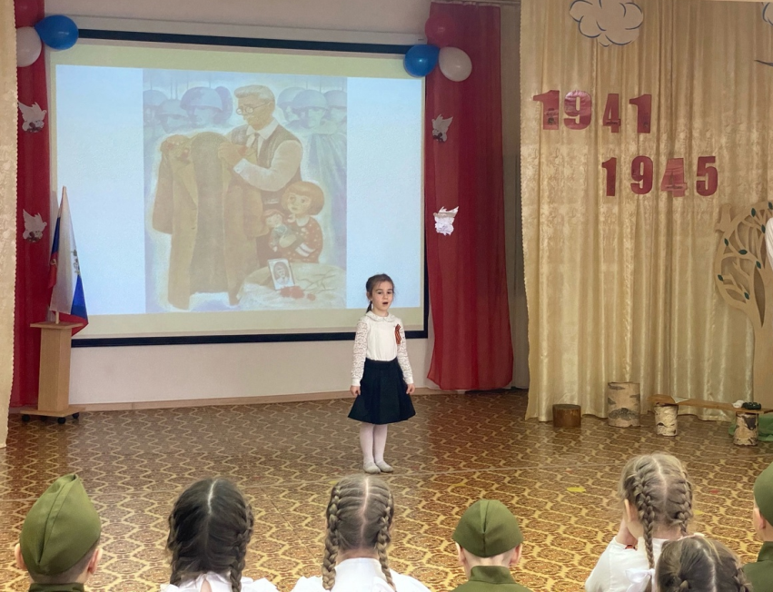
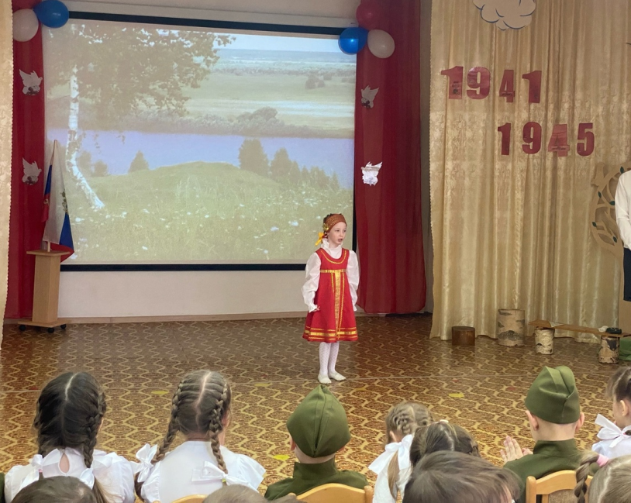
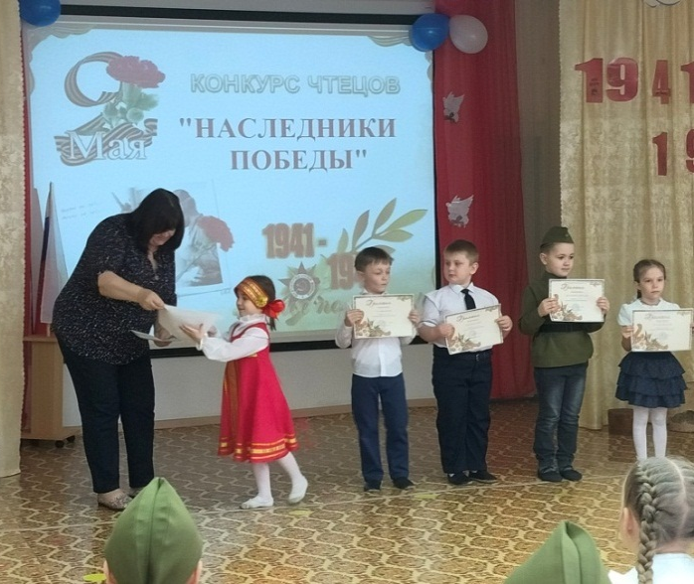
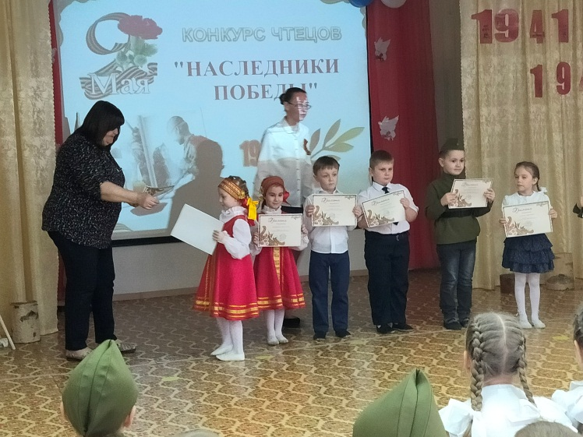
Участие в конкурсе чтецов «Наследники Победы», посвященному Дню Победы в МБДОУ д/с №5 «Теремок»

Slide 15
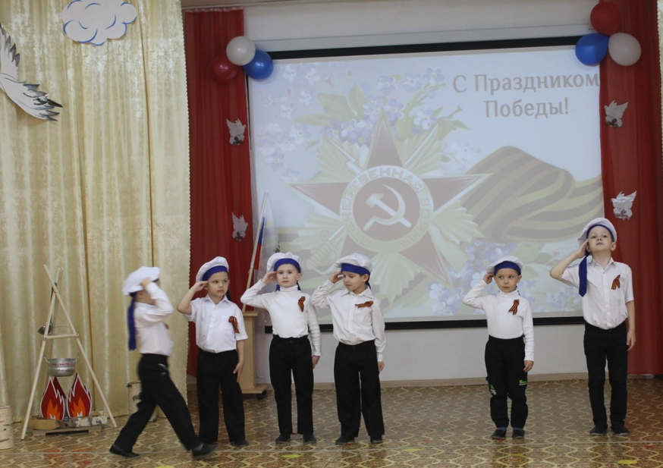
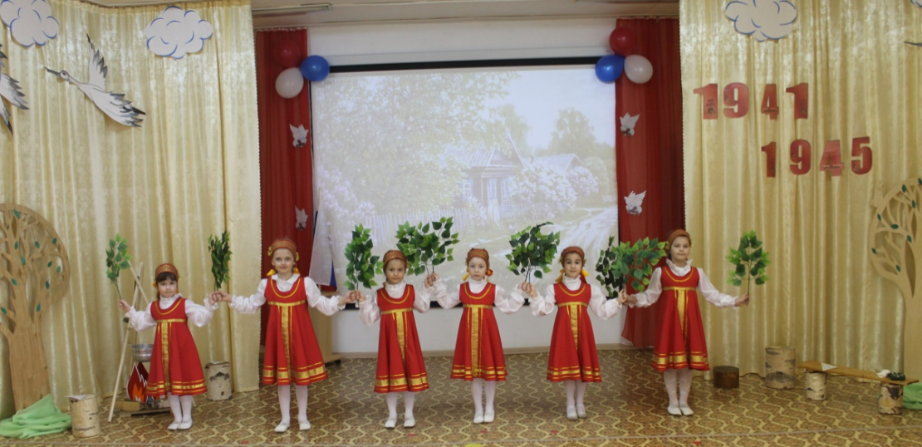
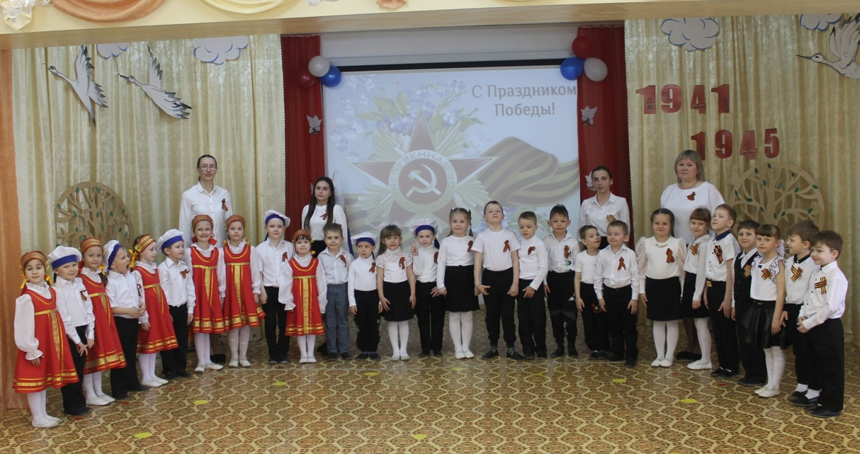
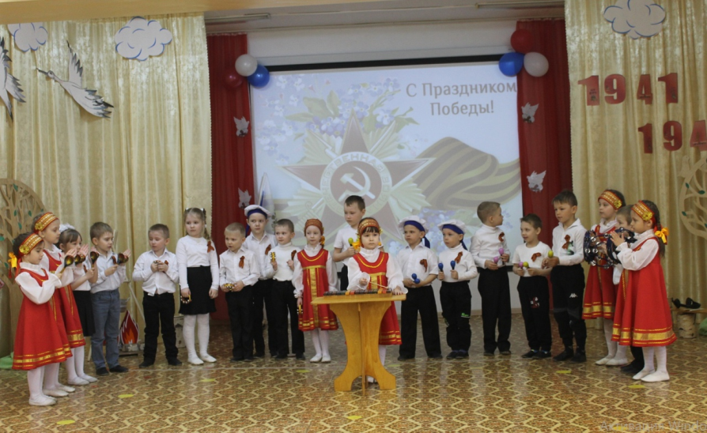
Праздничное мероприятие, посвященное Дню Победы в Великой Отечественной Войне "День Победы - светлый праздник"

Slide 16
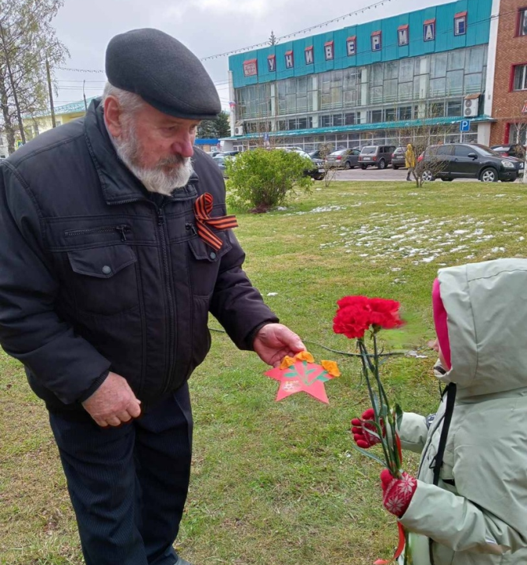
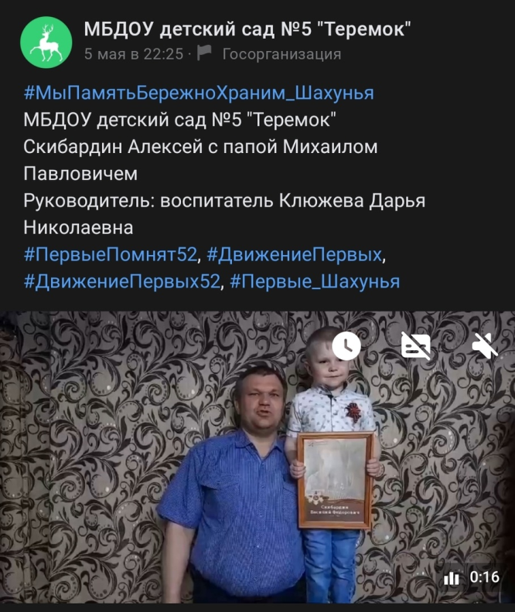
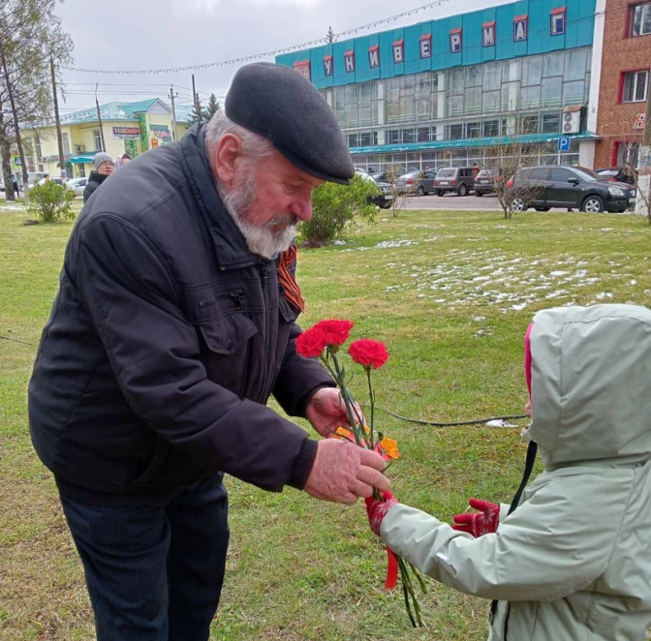
Взаимодействие с родителями
Участие воспитанников и их родителей в муниципальной акции «Мы память бережно храним!» и в акции детского сада «Бессмертный полк»
Поздравление детьми ветеранов в День Победы

Slide 17
Контакты образовательной организации
Муниципальное бюджетное дошкольное образовательное учреждение детский сад №5 "Теремок" комбинированного вида
(МБДОУ д/с №5 "Теремок")
610921, г. Шахунья,, ул. Коминтерна, дом 42а
Контактный телефон:
8(83152) 2-64-14
Адрес электронной почты:
ds5_shh@mail.52gov.ru
Адрес официального сайта:
https://detsad5-teremok.edusite.ru

